Slide 1
INTERAKSI MANUSIA
DAN KOMPUTER
Setyoningsih Wibowo, ST., M. Kom

Slide 2
Kontrak Perkuliahan
Teori 3 sks
Penanggungjawab MK…???

Slide 3
Deskripsi Mata Kuliah
Mata kuliah ini membahas mengenai
dasar konsep dan praktis tentang interaksi manusia dan komputer,
model interaksi,
perancangan dan implementasi antar-muka manusia dan komputer serta
penggunaan tools untuk pengembangan software interface manusia dan komputer.

Slide 4
Deskripsi Mata Kuliah
Setelah mengikuti kuliah ini diharapkan mahasiswa mempunyai pemahaman
tentang human cognition
memori manusia,
penyelesaian masalah,
bahasa serta apa dan bagaimana keterkaitan hal-hal tersebut dalam merancang dan
mengembangkan sistem interaktif

Slide 5
Capaian Pembelajaran
Setelah mengikuti proses pembelajaran arsitektur dan organisasi komputer selama 16 kali pertemuan mahasiswa
Memahami tentang konsep dasar keterkaitan aspek manusia dan komputer yang dapat mempengaruhi perancangan dan pengembangan sistem interaktif.
Mahasiswa memiliki pemahaman tentang proses desain interaksi.
Mahasiswa dapat menerapkan konsep IMK dalam pengembangan antar-muka pengguna yang berkualitas untuk sistem komputer yang interaktif

Slide 6
Bahan Kajian
Factor pendewasa HCI (Human Computer Interaction),
Faktor Manusia,
Komputer,
Interaksi,
Daya Guna,
Proses Desain,
Model Pengguna,
Analisis Tugas,
Desain dan Notasi Dialog,
Model Sistem,
Teknik Evaluasi,
Groupware

Slide 7
Konsep Perkuliahan
Teori
16 kali pertemuan → 14 tatap muka
→ 1x UTS
→ 1x UAS
14 kali tatap muka → kuliah, kuis, tugas (individu /
kelompok)
tugas → presentasi
kirim email dokumen (word) +
presentasi (ppt)

Slide 8
Sistem Penilaian
Penilaian Teori
Keaktifan : 15%
Tugas : 15%
Quiz : 10%
UTS : 20%
UAS : 40%

Slide 9
Kriteria dan Standar Penilaian
A = 4 (Sangat Baik) 80 – 100
B+ = 3.5 (Sangat Baik) 75 – 79.9
B = 3 (Baik) 70 – 74.9
C+ = 2.5 (Baik) 65 – 69.9
C = 2 (Cukup) 60 – 64.9
D = 1 (Kurang) 45 – 59.9
E = 0 (Sangat Kurang/Gagal) 0 – 44.9

Slide 10
Referensi
Downtown, Andy, Engineering the Human-Computer Interface, Mc. Graw Hill International, 1992
Gould, Johm D., How to Design Usable Systen: Researc Report, IBM Research Centre, New York, 1987
Santosa, P. Insap, Interaksi Manusia dan Komputer: Teori dan Praktek, Andi Yogyakarta
Sudarmawan & Doni Ariyus, Interaksi Manusia dan Komputer, Andi Yogyakarta, 2007

Slide 11
Gambaran Umum MK
Manusia sebagai sumber daya terpenting dalam membangun sistem dan juga manusia yang harus diperhatikan karena nantinya manusialah yang akan menggunakan sistem yang dibangun

Slide 12
Gambaran Umum MK
Interaksi manusia dan computer merupakan satu disiplin ilmu yang mengkaji komunikasi atau interaksi diantara pengguna dengan sistem.
Sistem yang dimaksud disini tidak hanya sistem yang ada pada computer saja tetapi juga sistem yang banyak digunakan dalam kehidupan sehari-hari.
Peran utama HCI adalah untuk menghasilkan sebuah sistem yang mudah digunakan, aman, efektif dan efisien.

Slide 13
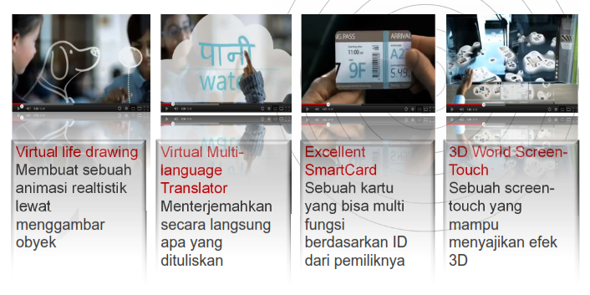
Teknologi Masa Depan

Slide 14
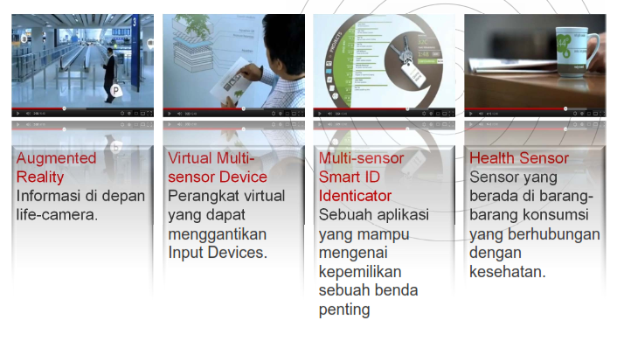
Teknologi Masa Depan

Slide 15
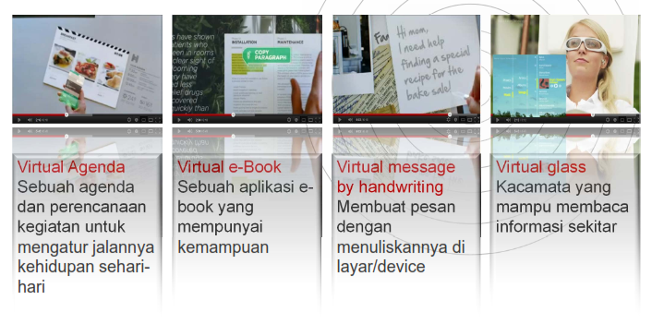
Teknologi Masa Depan

Slide 16
Pertemuan ke 2
Konsep dasar IMK
Interaksi
Manusia
Komputer
User Center Design (UCD)
Komponen dalam IMK
Keterkaitan manusia dan komputer

Slide 17
Pertemuan ke 3
Aspek-aspek manusia
Pendengaran
Penglihatan
Sentuhan dalam IMK
Aspek-aspek computer dalam IMK
Model interaksi manusia dengan sistem interaktif (computer)

Slide 18
Pertemuan ke 4
Prinsip usability proses User Centered Design (UCD)
Desain yang baik dan buruk
Identifikasi kemampuan manusia
Karakteristik memori
Cara manusia melakukan proses
Observasi dan memecahkan masalah

